Slide 1
ANÁLISE MODAL DE RESERVATÓRIO ELEVADO
Breno Ayres Pereira Mendes
Carlos Eduardo Antunes de Oliveira Filho
Isabela Bombig Terreri

Slide 2
Objetivo
Analisar como uma estrutura se comporta sob vibrações estocásticas (excitação causada pelo vento), e como será possível obter as solicitações na qual esta estrutura estará sujeita.

Slide 3
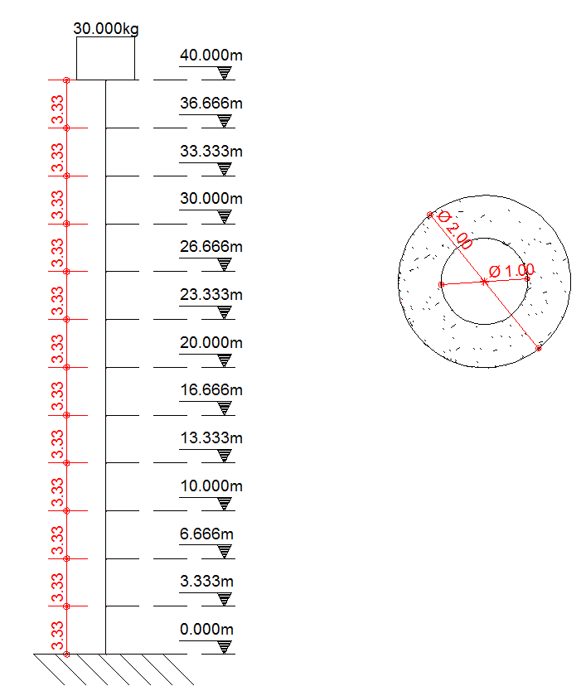
Modelo estrutural

Slide 4
Propriedades do modelo
Nº DE NÓS | 12
E | 21287367146 | N/m²
h | 40 | m
r | 2500 | kg/m³
fck | 20 | MPa
Φext | 2,0 | m
Φint | 1,0 | m
I | 7,36E-01 | m⁴
A | 2,356 | m²
μ | 5890,5 | kg/m
Massa caixa d'agua | 30000 | kg
A exp vento caixa d'agua | 12 | m²

Slide 5
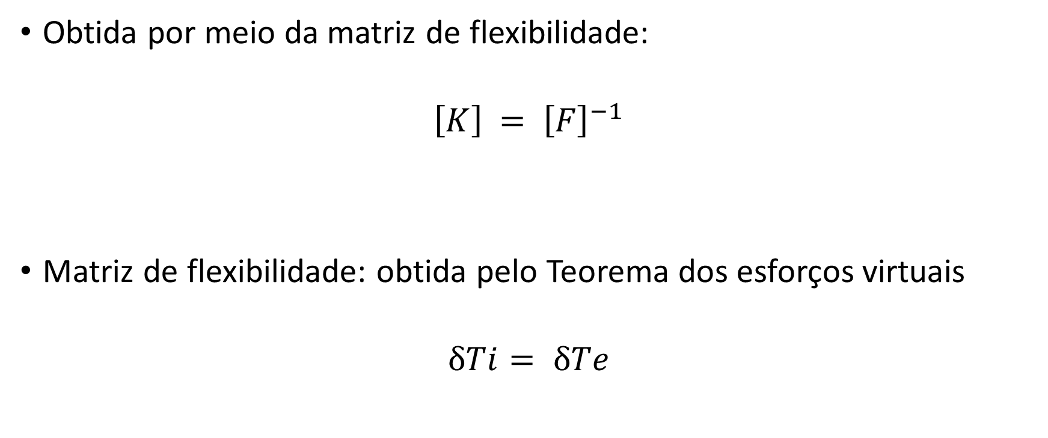
Matriz de rigidez [K]
Obtida por meio da matriz de flexibilidade:
$$\left[K\right]{ = \left[F\right]}^{−1}$$
Matriz de flexibilidade: obtida pelo Teorema dos esforços virtuais
$$δTi= δTe$$

Slide 6
Matriz de flexibilidade [F]
 | 1 | 2 | 3 | 4 | 5 | 6 | 7 | 8 | 9 | 10 | 11 | 12
1 | 7,88E-10 | 1,97E-09 | 3,15E-09 | 4,33E-09 | 5,51E-09 | 6,70E-09 | 7,88E-09 | 9,06E-09 | 1,02E-08 | 1,14E-08 | 1,26E-08 | 1,38E-08
2 | 1,97E-09 | 6,30E-09 | 1,10E-08 | 1,58E-08 | 2,05E-08 | 2,52E-08 | 2,99E-08 | 3,47E-08 | 3,94E-08 | 4,41E-08 | 4,88E-08 | 5,36E-08
3 | 3,15E-09 | 1,10E-08 | 2,13E-08 | 3,19E-08 | 4,25E-08 | 5,32E-08 | 6,38E-08 | 7,44E-08 | 8,51E-08 | 9,57E-08 | 1,06E-07 | 1,17E-07
4 | 4,33E-09 | 1,58E-08 | 3,19E-08 | 5,04E-08 | 6,93E-08 | 8,82E-08 | 1,07E-07 | 1,26E-07 | 1,45E-07 | 1,64E-07 | 1,83E-07 | 2,02E-07
5 | 5,51E-09 | 2,05E-08 | 4,25E-08 | 6,93E-08 | 9,85E-08 | 1,28E-07 | 1,58E-07 | 1,87E-07 | 2,17E-07 | 2,46E-07 | 2,76E-07 | 3,05E-07
6 | 6,70E-09 | 2,52E-08 | 5,32E-08 | 8,82E-08 | 1,28E-07 | 1,70E-07 | 2,13E-07 | 2,55E-07 | 2,98E-07 | 3,40E-07 | 3,83E-07 | 4,25E-07
7 | 7,88E-09 | 2,99E-08 | 6,38E-08 | 1,07E-07 | 1,58E-07 | 2,13E-07 | 2,70E-07 | 3,28E-07 | 3,86E-07 | 4,44E-07 | 5,02E-07 | 5,60E-07
8 | 9,06E-09 | 3,47E-08 | 7,44E-08 | 1,26E-07 | 1,87E-07 | 2,55E-07 | 3,28E-07 | 4,03E-07 | 4,79E-07 | 5,55E-07 | 6,30E-07 | 7,06E-07
9 | 1,02E-08 | 3,94E-08 | 8,51E-08 | 1,45E-07 | 2,17E-07 | 2,98E-07 | 3,86E-07 | 4,79E-07 | 5,74E-07 | 6,70E-07 | 7,66E-07 | 8,61E-07
10 | 1,14E-08 | 4,41E-08 | 9,57E-08 | 1,64E-07 | 2,46E-07 | 3,40E-07 | 4,44E-07 | 5,55E-07 | 6,70E-07 | 7,88E-07 | 9,06E-07 | 1,02E-06
11 | 1,26E-08 | 4,88E-08 | 1,06E-07 | 1,83E-07 | 2,76E-07 | 3,83E-07 | 5,02E-07 | 6,30E-07 | 7,66E-07 | 9,06E-07 | 1,05E-06 | 1,19E-06
12 | 1,38E-08 | 5,36E-08 | 1,17E-07 | 2,02E-07 | 3,05E-07 | 4,25E-07 | 5,60E-07 | 7,06E-07 | 8,61E-07 | 1,02E-06 | 1,19E-06 | 1,36E-06

Slide 7
Matriz de rigidez [K]
 | 1 | 2 | 3 | 4 | 5 | 6 | 7 | 8 | 9 | 10 | 11 | 12
1 | 8,0E+09 | -5,0E+09 | 2,0E+09 | -5,4E+08 | 1,5E+08 | -3,9E+07 | 1,0E+07 | -2,8E+06 | 7,5E+05 | -2,0E+05 | 5,0E+04 | -8,3E+03
2 | -5,0E+09 | 6,2E+09 | -4,6E+09 | 1,9E+09 | -5,1E+08 | 1,4E+08 | -3,7E+07 | 9,8E+06 | -2,6E+06 | 7,0E+05 | -1,8E+05 | 2,9E+04
3 | 2,0E+09 | -4,6E+09 | 6,1E+09 | -4,5E+09 | 1,9E+09 | -5,1E+08 | 1,4E+08 | -3,6E+07 | 9,8E+06 | -2,6E+06 | 6,5E+05 | -1,1E+05
4 | -5,4E+08 | 1,9E+09 | -4,5E+09 | 6,1E+09 | -4,5E+09 | 1,9E+09 | -5,1E+08 | 1,4E+08 | -3,6E+07 | 9,7E+06 | -2,4E+06 | 4,0E+05
5 | 1,5E+08 | -5,1E+08 | 1,9E+09 | -4,5E+09 | 6,1E+09 | -4,5E+09 | 1,9E+09 | -5,1E+08 | 1,4E+08 | -3,6E+07 | 9,1E+06 | -1,5E+06
6 | -3,9E+07 | 1,4E+08 | -5,1E+08 | 1,9E+09 | -4,5E+09 | 6,1E+09 | -4,5E+09 | 1,9E+09 | -5,1E+08 | 1,4E+08 | -3,4E+07 | 5,6E+06
7 | 1,0E+07 | -3,7E+07 | 1,4E+08 | -5,1E+08 | 1,9E+09 | -4,5E+09 | 6,1E+09 | -4,5E+09 | 1,9E+09 | -5,1E+08 | 1,3E+08 | -2,1E+07
8 | -2,8E+06 | 9,8E+06 | -3,6E+07 | 1,4E+08 | -5,1E+08 | 1,9E+09 | -4,5E+09 | 6,1E+09 | -4,5E+09 | 1,9E+09 | -4,7E+08 | 7,9E+07
9 | 7,5E+05 | -2,6E+06 | 9,8E+06 | -3,6E+07 | 1,4E+08 | -5,1E+08 | 1,9E+09 | -4,5E+09 | 6,1E+09 | -4,5E+09 | 1,8E+09 | -2,9E+08
10 | -2,0E+05 | 7,0E+05 | -2,6E+06 | 9,7E+06 | -3,6E+07 | 1,4E+08 | -5,1E+08 | 1,9E+09 | -4,5E+09 | 5,9E+09 | -4,0E+09 | 1,1E+09
11 | 5,0E+04 | -1,8E+05 | 6,5E+05 | -2,4E+06 | 9,1E+06 | -3,4E+07 | 1,3E+08 | -4,7E+08 | 1,8E+09 | -4,0E+09 | 4,2E+09 | -1,5E+09
12 | -8,3E+03 | 2,9E+04 | -1,1E+05 | 4,0E+05 | -1,5E+06 | 5,6E+06 | -2,1E+07 | 7,9E+07 | -2,9E+08 | 1,1E+09 | -1,5E+09 | 6,8E+08

Slide 8
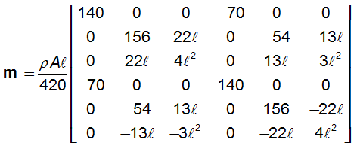
Matriz de massa [M]

Slide 9
Matriz de massa [M]
 | 1 | 2 | 3 | 4 | 5 | 6 | 7 | 8 | 9 | 10 | 11 | 12
1 | 14586 | 2524 | 0 | 0 | 0 | 0 | 0 | 0 | 0 | 0 | 0 | 0
2 | 2524 | 14586 | 2524 | 0 | 0 | 0 | 0 | 0 | 0 | 0 | 0 | 0
3 | 0 | 2524 | 14586 | 2524 | 0 | 0 | 0 | 0 | 0 | 0 | 0 | 0
4 | 0 | 0 | 2524 | 14586 | 2524 | 0 | 0 | 0 | 0 | 0 | 0 | 0
5 | 0 | 0 | 0 | 2524 | 14586 | 2524 | 0 | 0 | 0 | 0 | 0 | 0
6 | 0 | 0 | 0 | 0 | 2524 | 14586 | 2524 | 0 | 0 | 0 | 0 | 0
7 | 0 | 0 | 0 | 0 | 0 | 2524 | 14586 | 2524 | 0 | 0 | 0 | 0
8 | 0 | 0 | 0 | 0 | 0 | 0 | 2524 | 14586 | 2524 | 0 | 0 | 0
9 | 0 | 0 | 0 | 0 | 0 | 0 | 0 | 2524 | 14586 | 2524 | 0 | 0
10 | 0 | 0 | 0 | 0 | 0 | 0 | 0 | 0 | 2524 | 14586 | 2524 | 0
11 | 0 | 0 | 0 | 0 | 0 | 0 | 0 | 0 | 0 | 2524 | 14586 | 2524
12 | 0 | 0 | 0 | 0 | 0 | 0 | 0 | 0 | 0 | 0 | 2524 | 37293

Slide 10
Matriz [A]
 | 1 | 2 | 3 | 4 | 5 | 6 | 7 | 8 | 9 | 10 | 11 | 12
1 | 6,3E+05 | -4,5E+05 | 2,2E+05 | -7,6E+04 | 2,3E+04 | -6,8E+03 | 1,9E+03 | -5,3E+02 | 1,5E+02 | -4,0E+01 | 1,0E+01 | -1,7E+00
2 | -5,0E+05 | 5,8E+05 | -4,5E+05 | 2,2E+05 | -7,7E+04 | 2,4E+04 | -7,0E+03 | 2,0E+03 | -5,5E+02 | 1,5E+02 | -3,8E+01 | 6,3E+00
3 | 2,4E+05 | -4,5E+05 | 5,7E+05 | -4,5E+05 | 2,2E+05 | -7,7E+04 | 2,4E+04 | -7,0E+03 | 2,0E+03 | -5,4E+02 | 1,4E+02 | -2,3E+01
4 | -8,3E+04 | 2,2E+05 | -4,5E+05 | 5,7E+05 | -4,5E+05 | 2,2E+05 | -7,7E+04 | 2,4E+04 | -7,0E+03 | 2,0E+03 | -5,1E+02 | 8,6E+01
5 | 2,6E+04 | -7,8E+04 | 2,2E+05 | -4,5E+05 | 5,7E+05 | -4,5E+05 | 2,2E+05 | -7,7E+04 | 2,4E+04 | -6,9E+03 | 1,8E+03 | -3,1E+02
6 | -7,5E+03 | 2,4E+04 | -7,7E+04 | 2,2E+05 | -4,5E+05 | 5,7E+05 | -4,5E+05 | 2,2E+05 | -7,7E+04 | 2,4E+04 | -6,4E+03 | 1,1E+03
7 | 2,1E+03 | -7,0E+03 | 2,4E+04 | -7,7E+04 | 2,2E+05 | -4,5E+05 | 5,7E+05 | -4,5E+05 | 2,2E+05 | -7,7E+04 | 2,2E+04 | -3,9E+03
8 | -5,9E+02 | 2,0E+03 | -7,0E+03 | 2,4E+04 | -7,7E+04 | 2,2E+05 | -4,5E+05 | 5,7E+05 | -4,5E+05 | 2,2E+05 | -7,0E+04 | 1,3E+04
9 | 1,6E+02 | -5,5E+02 | 2,0E+03 | -7,0E+03 | 2,4E+04 | -7,7E+04 | 2,2E+05 | -4,5E+05 | 5,7E+05 | -4,4E+05 | 2,0E+05 | -4,0E+04
10 | -4,3E+01 | 1,5E+02 | -5,4E+02 | 2,0E+03 | -6,9E+03 | 2,4E+04 | -7,7E+04 | 2,2E+05 | -4,4E+05 | 5,5E+05 | -3,7E+05 | 1,0E+05
11 | 1,1E+01 | -3,9E+01 | 1,4E+02 | -5,1E+02 | 1,9E+03 | -6,5E+03 | 2,2E+04 | -7,1E+04 | 2,0E+05 | -3,8E+05 | 3,6E+05 | -1,3E+05
12 | -9,8E-01 | 3,4E+00 | -1,2E+01 | 4,6E+01 | -1,7E+02 | 5,9E+02 | -2,1E+03 | 6,9E+03 | -2,1E+04 | 5,5E+04 | -6,6E+04 | 2,7E+04

Slide 11
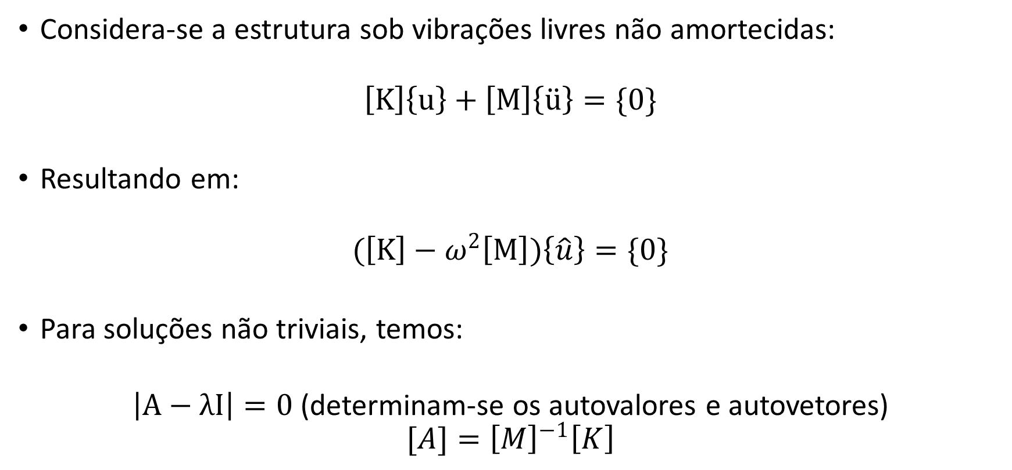
Frequências naturais
Considera-se a estrutura sob vibrações livres não amortecidas:
$$\left[K\right]\left\{u\right\}+\left[M\right]\left\{\ddot{u}\right\}=\{0\}$$
Resultando em:
$$(\left[K\right]−ω^{2}\left[M\right])\left\{\hat{u}\right\}=\{0\}$$
Para soluções não triviais, temos:
$\left|A−λI\right|=0$ (determinam-se os autovalores e autovetores)
$$[A]={\left[M\right]}^{−1}\left[K\right]$$

Slide 12
Frequências naturais
$f=\frac{ω}{2π}=\frac{\sqrt{λ}}{2π}$
 | f (hz)
1 | 0,463
2 | 3,089
3 | 9,046
4 | 18,506
5 | 31,951
6 | 49,907
7 | 72,862
8 | 100,979
9 | 133,557
10 | 168,251
11 | 200,440
12 | 223,727

Slide 13
Matriz [ϕ]
Composta pelos autovetores de [A]:
nó | 1 | 2 | 3 | 4 | 5 | 6 | 7 | 8 | 9 | 10 | 11 | 12
1 | 0,00600 | 0,03452 | 0,08909 | 0,15869 | 0,23465 | 0,30745 | 0,36754 | 0,40544 | 0,41178 | 0,37741 | 0,29485 | 0,16377
2 | 0,02315 | 0,11881 | 0,26570 | 0,38750 | 0,43322 | 0,37487 | 0,21705 | -0,00311 | -0,22379 | -0,37287 | -0,38873 | -0,24901
3 | 0,05014 | 0,22468 | 0,40910 | 0,41471 | 0,20653 | -0,11337 | -0,36151 | -0,38504 | -0,16176 | 0,17108 | 0,38641 | 0,31629
4 | 0,08569 | 0,32617 | 0,43708 | 0,17715 | -0,23534 | -0,40689 | -0,16447 | 0,24818 | 0,40030 | 0,12059 | -0,29243 | -0,36459
5 | 0,12852 | 0,40119 | 0,32379 | -0,17439 | -0,40374 | -0,03789 | 0,38396 | 0,22803 | -0,27465 | -0,34891 | 0,12918 | 0,39117
6 | 0,17741 | 0,43324 | 0,10283 | -0,39785 | -0,11119 | 0,39304 | 0,11356 | -0,39252 | -0,10087 | 0,39396 | 0,06468 | -0,39443
7 | 0,23117 | 0,41261 | -0,14830 | -0,33802 | 0,30848 | 0,18619 | -0,39903 | 0,02044 | 0,38462 | -0,23207 | -0,24321 | 0,37420
8 | 0,28868 | 0,33688 | -0,33797 | -0,03947 | 0,37791 | -0,32292 | -0,06055 | 0,37958 | -0,31845 | -0,05172 | 0,36413 | -0,33167
9 | 0,34894 | 0,21056 | -0,39412 | 0,28310 | 0,01925 | -0,30850 | 0,40719 | -0,26073 | -0,03745 | 0,30834 | -0,39880 | 0,26938
10 | 0,41104 | 0,04379 | -0,28959 | 0,39442 | -0,35545 | 0,20392 | 0,00743 | -0,21478 | 0,35930 | -0,40300 | 0,33901 | -0,19105
11 | 0,47419 | -0,14981 | -0,04932 | 0,19956 | -0,30584 | 0,37238 | -0,40090 | 0,39340 | -0,35334 | 0,28615 | -0,19940 | 0,10168
12 | 0,53781 | -0,35601 | 0,26420 | -0,20308 | 0,16007 | -0,12747 | 0,10135 | -0,07943 | 0,06037 | -0,04333 | 0,02784 | -0,01355

Slide 14
Matriz [ϕ]^{T}
nó | 1 | 2 | 3 | 4 | 5 | 6 | 7 | 8 | 9 | 10 | 11 | 12
1 | 0,006005 | 0,023152 | 0,050142 | 0,085688 | 0,128520 | 0,177407 | 0,231165 | 0,288684 | 0,348943 | 0,411036 | 0,474192 | 0,537805
2 | 0,034525 | 0,118807 | 0,224680 | 0,326165 | 0,401189 | 0,433244 | 0,412612 | 0,336878 | 0,210556 | 0,043788 | -0,149815 | -0,356011
3 | 0,089092 | 0,265696 | 0,409104 | 0,437084 | 0,323792 | 0,102828 | -0,148302 | -0,337971 | -0,394123 | -0,289589 | -0,049325 | 0,264197
4 | 0,158691 | 0,387503 | 0,414715 | 0,177147 | -0,174391 | -0,397848 | -0,338016 | -0,039470 | 0,283100 | 0,394420 | 0,199564 | -0,203082
5 | 0,234647 | 0,433223 | 0,206529 | -0,235340 | -0,403744 | -0,111187 | 0,308477 | 0,377914 | 0,019253 | -0,355445 | -0,305839 | 0,160066
6 | 0,307451 | 0,374868 | -0,113370 | -0,406892 | -0,037895 | 0,393041 | 0,186188 | -0,322917 | -0,308503 | 0,203922 | 0,372381 | -0,127473
7 | 0,367541 | 0,217053 | -0,361514 | -0,164474 | 0,383956 | 0,113562 | -0,399025 | -0,060552 | 0,407192 | 0,007429 | -0,400899 | 0,101346
8 | 0,405441 | -0,003114 | -0,385036 | 0,248185 | 0,228031 | -0,392522 | 0,020439 | 0,379583 | -0,260735 | -0,214775 | 0,393404 | -0,079430
9 | 0,411783 | -0,223791 | -0,161756 | 0,400301 | -0,274652 | -0,100873 | 0,384625 | -0,318449 | -0,037448 | 0,359300 | -0,353339 | 0,060368
10 | 0,377411 | -0,372870 | 0,171079 | 0,120586 | -0,348910 | 0,393959 | -0,232069 | -0,051722 | 0,308345 | -0,403001 | 0,286153 | -0,043332
11 | 0,294846 | -0,388729 | 0,386413 | -0,292435 | 0,129179 | 0,064676 | -0,243211 | 0,364134 | -0,398800 | 0,339013 | -0,199399 | 0,027835
12 | 0,163768 | -0,249007 | 0,316294 | -0,364595 | 0,391167 | -0,394432 | 0,374198 | -0,331668 | 0,269379 | -0,191054 | 0,101678 | -0,013545

Slide 15
Modos de vibração da estrutura

Slide 16
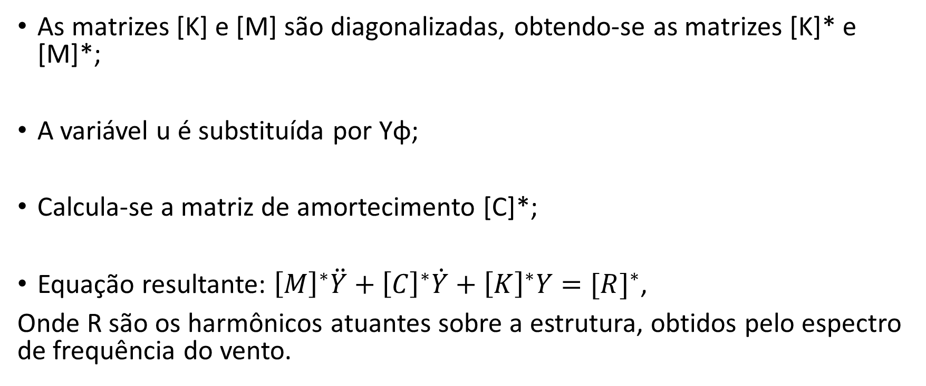
Etapas seguintes
As matrizes [K] e [M] são diagonalizadas, obtendo-se as matrizes [K]* e [M]*;
A variável u é substituída por Yφ;
Calcula-se a matriz de amortecimento [C]*;
Equação resultante: ${\left[M\right]}^{∗}\ddot{Y}+{\left[C\right]}^{∗}\dot{Y}+{\left[K\right]}^{∗}Y={[R]}^{∗}$,
Onde R são os harmônicos atuantes sobre a estrutura, obtidos pelo espectro de frequência do vento.

Slide 17
Matriz [K]*
 | 1 | 2 | 3 | 4 | 5 | 6 | 7 | 8 | 9 | 10 | 11 | 12
1 | 215155 | 0 | 0 | 0 | 0 | 0 | 0 | 0 | 0 | 0 | 0 | 0
2 | 0 | 8200490 | 0 | 0 | 0 | 0 | 0 | 0 | 0 | 0 | 0 | 0
3 | 0 | 0 | 64785618 | 0 | 0 | 0 | 0 | 0 | 0 | 0 | 0 | 0
4 | 0 | 0 | 0 | 252235645 | 0 | 0 | 0 | 0 | 0 | 0 | 0 | 0
5 | 0 | 0 | 0 | 0 | 697734668 | 0 | 0 | 0 | 0 | 0 | 0 | 0
6 | 0 | 0 | 0 | 0 | 0 | 1568640364 | 0 | 0 | 0 | 0 | 0 | 0
7 | 0 | 0 | 0 | 0 | 0 | 0 | 3058132664 | 0 | 0 | 0 | 0 | 0
8 | 0 | 0 | 0 | 0 | 0 | 0 | 0 | 5344878435 | 0 | 0 | 0 | 0
9 | 0 | 0 | 0 | 0 | 0 | 0 | 0 | 0 | 8501931434 | 0 | 0 | 0
10 | 0 | 0 | 0 | 0 | 0 | 0 | 0 | 0 | 0 | 12337960649 | 0 | 0
11 | 0 | 0 | 0 | 0 | 0 | 0 | 0 | 0 | 0 | 0 | 16234670889 | 0
12 | 0 | 0 | 0 | 0 | 0 | 0 | 0 | 0 | 0 | 0 | 0 | 19202138182

Slide 18
Matriz [M]*
 | 1 | 2 | 3 | 4 | 5 | 6 | 7 | 8 | 9 | 10 | 11 | 12
1 | 25401 | 0 | 0 | 0 | 0 | 0 | 0 | 0 | 0 | 0 | 0 | 0
2 | 0 | 21773 | 0 | 0 | 0 | 0 | 0 | 0 | 0 | 0 | 0 | 0
3 | 0 | 0 | 20056 | 0 | 0 | 0 | 0 | 0 | 0 | 0 | 0 | 0
4 | 0 | 0 | 0 | 18656 | 0 | 0 | 0 | 0 | 0 | 0 | 0 | 0
5 | 0 | 0 | 0 | 0 | 17313 | 0 | 0 | 0 | 0 | 0 | 0 | 0
6 | 0 | 0 | 0 | 0 | 0 | 15953 | 0 | 0 | 0 | 0 | 0 | 0
7 | 0 | 0 | 0 | 0 | 0 | 0 | 14591 | 0 | 0 | 0 | 0 | 0
8 | 0 | 0 | 0 | 0 | 0 | 0 | 0 | 13278 | 0 | 0 | 0 | 0
9 | 0 | 0 | 0 | 0 | 0 | 0 | 0 | 0 | 12073 | 0 | 0 | 0
10 | 0 | 0 | 0 | 0 | 0 | 0 | 0 | 0 | 0 | 11040 | 0 | 0
11 | 0 | 0 | 0 | 0 | 0 | 0 | 0 | 0 | 0 | 0 | 10236 | 0
12 | 0 | 0 | 0 | 0 | 0 | 0 | 0 | 0 | 0 | 0 | 0 | 9717

Slide 19

Matriz de amortecimento [C]*
Amortecimento do tipo Rayleigh:
${\left[C\right]}^{∗}=a_{0} {\left[M\right]}^{∗}+a_{1}{\left[K\right]}^{∗}$
Resolve-se o sistema:
$$\left[\begin{matrix}\frac{1}{ω_{1}} & ω_{1} \\ \frac{1}{ω_{2}} & ω_{2}\end{matrix}\right] \left\{\begin{matrix}a_{0} \\ a_{1}\end{matrix}\right\}=2\left\{\begin{matrix}ξ_{1} \\ ξ_{2}\end{matrix}\right\}$$

Slide 20
Matriz de amortecimento [C]*
Foram escolhidas as duas menores frequências da estrutura e imposto que suas respectivas taxas de amortecimento ξ sejam de 2%.
Resultado obtido: $\left\{\begin{matrix}a_{0} \\ a_{1}\end{matrix}\right\}$ = $\left\{\begin{matrix}0,10123 \\ 0,00179\end{matrix}\right\}$

Slide 21
Matriz de amortecimento [C]*
 | 1 | 2 | 3 | 4 | 5 | 6 | 7 | 8 | 9 | 10 | 11 | 12
1 | 2957 | 0 | 0 | 0 | 0 | 0 | 0 | 0 | 0 | 0 | 0 | 0
2 | 0 | 16902 | 0 | 0 | 0 | 0 | 0 | 0 | 0 | 0 | 0 | 0
3 | 0 | 0 | 118146 | 0 | 0 | 0 | 0 | 0 | 0 | 0 | 0 | 0
4 | 0 | 0 | 0 | 453974 | 0 | 0 | 0 | 0 | 0 | 0 | 0 | 0
5 | 0 | 0 | 0 | 0 | 1252312 | 0 | 0 | 0 | 0 | 0 | 0 | 0
6 | 0 | 0 | 0 | 0 | 0 | 2813110 | 0 | 0 | 0 | 0 | 0 | 0
7 | 0 | 0 | 0 | 0 | 0 | 0 | 5482610 | 0 | 0 | 0 | 0 | 0
8 | 0 | 0 | 0 | 0 | 0 | 0 | 0 | 9581042 | 0 | 0 | 0 | 0
9 | 0 | 0 | 0 | 0 | 0 | 0 | 0 | 0 | 15239349 | 0 | 0 | 0
10 | 0 | 0 | 0 | 0 | 0 | 0 | 0 | 0 | 0 | 22114611 | 0 | 0
11 | 0 | 0 | 0 | 0 | 0 | 0 | 0 | 0 | 0 | 0 | 29098656 | 0
12 | 0 | 0 | 0 | 0 | 0 | 0 | 0 | 0 | 0 | 0 | 0 | 34417236

Slide 22
Método do Vento Sintético
Elaborado por Mário Franco, em seu trabalho “Direct Along-wind Dynamic Analysis of Tall Structures”, de 1993;
Método apresenta carregamentos e excitações ocasionadas pelo vento, através da determinação de harmônicos que se correlacionam com o espectro de vento;
Parâmetros do vento (NBR 6123):
Vo = 40 m/s;
S1 = 1,0;
S3 = 1,0;
S2 : categoria IV
Ca = 1,20.

Slide 23
Método do vento sintético
k | Tk (s) | fk (Hz) | x | f.S(f)/u*² | Ck | Ck (%) | Ck* (%) | Dz0_{k} | Dz0_{k}/dh
1 | 0,270 | 3,7056 | 163,799 | 0,1336 | 0,5169 | 4,16 | 4,16 | 1,06 | 0
2 | 0,540 | 1,8528 | 81,899 | 0,2121 | 0,6512 | 5,24 | 5,24 | 2,13 | 1
3 | 1,079 | 0,9264 | 40,950 | 0,3364 | 0,8203 | 6,60 | 8,68 | 4,26 | 1
4 | 2,159 | 0,4632 | 20,475 | 0,5328 | 1,0322 | 8,31 | 4,15 | 8,51 | 3
5 | 4,318 | 0,2316 | 10,237 | 0,8377 | 1,2944 | 10,42 | 12,49 | 17,02 | 5
6 | 8,636 | 0,1158 | 5,119 | 1,2811 | 1,6007 | 12,88 | 12,88 | 34,05 | 10
7 | 17,271 | 0,0579 | 2,559 | 1,7689 | 1,8809 | 15,14 | 15,14 | 68,10 | 20
8 | 34,542 | 0,0290 | 1,280 | 1,7974 | 1,8960 | 15,26 | 15,26 | 136,19 | 41
9 | 69,084 | 0,0145 | 0,640 | 1,0363 | 1,4397 | 11,59 | 11,59 | 272,39 | 82
10 | 138,169 | 0,0072 | 0,320 | 0,3595 | 0,8480 | 6,82 | 6,82 | 544,78 | 163
11 | 276,338 | 0,0036 | 0,160 | 0,0990 | 0,4449 | 3,58 | 3,58 | 1089,56 | 327
 |  |  |  | S | 12,4252 | 100 | 100

Slide 24
Espectro do vento

Slide 25
Matriz [R]
Frequências (Hz) |  | 3,7056 | 1,8528 | 0,9264 | 0,4632 | 0,2316 | 0,1158 | 0,0579 | 0,0290 | 0,0145 | 0,0072 | 0,0036
HARMÔNICO |  | R 1 | R 2 | R 3 | R 4 | R 5 | R 6 | R 7 | R 8 | R 9 | R 10 | R 11
i | COLUNA | 3 | 4 | 5 | 6 | 7 | 8 | 9 | 10 | 11 | 12 | 13
1 | 3,3 | 0,000 | 0,000 | 0,000 | 0,000 | 0,000 | 0,000 | 236,657 | 377,709 | 339,627 | 215,597 | 117,194
2 | 6,7 | 0,000 | 0,000 | 0,000 | 0,000 | 0,000 | 10,218 | 291,717 | 435,040 | 383,853 | 241,851 | 131,021
3 | 10,0 | 0,000 | 0,000 | 0,000 | 0,000 | 0,000 | 61,226 | 338,484 | 475,546 | 412,090 | 257,740 | 139,163
4 | 13,3 | 0,000 | 0,000 | 0,000 | 0,000 | 0,000 | 115,860 | 382,034 | 509,039 | 433,570 | 269,228 | 144,885
5 | 16,7 | 0,000 | 0,000 | 0,000 | 0,000 | 0,000 | 172,711 | 423,901 | 538,675 | 451,302 | 278,267 | 149,258
6 | 20,0 | 0,000 | 0,000 | 0,000 | 0,000 | 0,000 | 231,047 | 464,737 | 565,872 | 466,650 | 285,745 | 152,772
7 | 23,3 | 0,000 | 0,000 | 0,000 | 0,000 | 11,593 | 290,423 | 504,866 | 591,384 | 480,350 | 292,144 | 155,691
8 | 26,7 | 0,000 | 0,000 | 0,000 | 0,000 | 121,154 | 350,549 | 544,470 | 615,659 | 492,841 | 297,752 | 158,174
9 | 30,0 | 0,000 | 0,000 | 0,000 | 0,000 | 232,981 | 411,216 | 583,657 | 638,983 | 504,409 | 302,756 | 160,325
10 | 33,3 | 0,000 | 0,000 | 0,000 | 41,053 | 346,518 | 472,274 | 622,496 | 661,548 | 515,246 | 307,285 | 162,215
11 | 36,7 | 0,000 | 0,000 | 86,393 | 116,037 | 461,356 | 533,607 | 661,032 | 683,493 | 525,492 | 311,430 | 163,894
12 | 40,0 | 442,031 | 556,883 | 922,089 | 441,340 | 1327,516 | 1368,786 | 1608,378 | 1621,304 | 1231,070 | 725,096 | 380,420

Slide 26
Matriz [R]* = [ϕ]^{T} x [R]
Frequências (Hz) |  | 3,7056 | 1,8528 | 0,9264 | 0,4632 | 0,2316 | 0,1158 | 0,0579 | 0,0290 | 0,0145 | 0,0072 | 0,0036
HARMÔNICO |  | R* 1 | R* 2 | R* 3 | R* 4 | R* 5 | R* 6 | R* 7 | R* 8 | R* 9 | R* 10 | R* 11
i | COLUNA | 3 | 4 | 5 | 6 | 7 | 8 | 9 | 10 | 11 | 12 | 13
1 | 3,3 | 237,727 | 299,494 | 536,872 | 309,253 | 1194,100 | 1571,540 | 2106,680 | 2254,804 | 1761,900 | 1052,421 | 555,998
2 | 6,7 | -157,368 | -198,256 | -341,217 | -172,709 | -431,902 | 0,092 | 485,146 | 734,198 | 650,557 | 410,585 | 222,603
3 | 10,0 | 116,783 | 147,126 | 239,351 | 98,989 | 93,133 | 33,012 | 312,227 | 454,323 | 397,966 | 250,008 | 135,260
4 | 13,3 | -89,768 | -113,093 | -170,018 | -50,279 | 16,406 | -52,966 | 123,730 | 221,608 | 205,052 | 131,607 | 71,889
5 | 16,7 | 70,754 | 89,138 | 121,172 | 20,563 | 2,069 | 12,398 | 145,841 | 217,839 | 192,296 | 121,181 | 65,654
6 | 20,0 | -56,347 | -70,987 | -85,370 | -4,677 | -35,599 | -31,444 | 61,086 | 117,097 | 109,991 | 70,992 | 38,874
7 | 23,3 | 44,798 | 56,438 | 58,815 | -1,486 | 35,062 | 12,218 | 86,493 | 130,848 | 115,930 | 73,164 | 39,666
8 | 26,7 | -35,111 | -44,233 | -39,254 | 1,776 | -12,891 | -14,612 | 37,184 | 72,934 | 68,839 | 44,509 | 24,392
9 | 30,0 | 26,684 | 33,618 | 25,138 | 0,393 | -1,219 | 11,894 | 53,170 | 81,534 | 72,516 | 45,835 | 24,867
10 | 33,3 | -19,154 | -24,131 | -15,234 | -2,464 | -2,271 | -4,281 | 22,943 | 44,725 | 42,160 | 27,247 | 14,928
11 | 36,7 | 12,304 | 15,501 | 8,440 | 3,065 | 10,816 | 7,885 | 26,974 | 41,974 | 37,484 | 23,731 | 12,884
12 | 40,0 | -5,987 | -7,543 | -3,706 | -2,023 | -10,361 | -0,326 | 8,456 | 16,233 | 15,253 | 9,846 | 5,392

Slide 27
Resultados e discussões
A partir do método do vento sintético, foi obtido um carregamento quase estático, que atuará frequentemente sobre a estrutura, e uma pressão flutuante;
O momento que atua sobre a estrutura é a soma do momento estático com o flutuante;
Na parcela flutuante estará considerada a amplificação dinâmica.

Slide 28
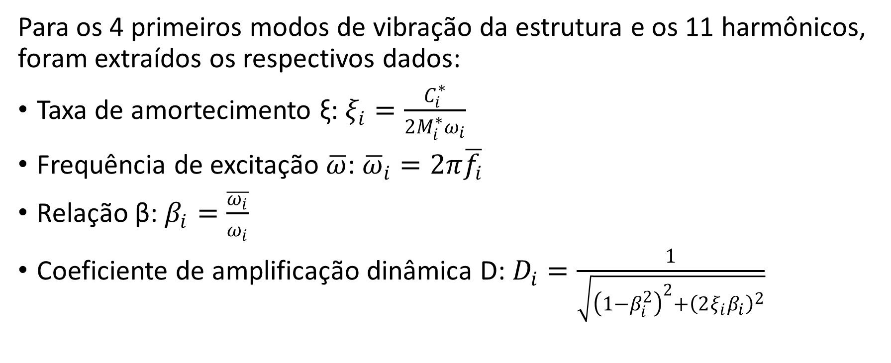
Resultados e discussões
Para os 4 primeiros modos de vibração da estrutura e os 11 harmônicos, foram extraídos os respectivos dados:
Taxa de amortecimento ξ: $ξ_{i}=\frac{C_{i}^{∗}}{2M_{i}^{∗}ω_{i}}$
Frequência de excitação $\overline{ω}$: ${\overline{ω}}_{i}=2π\overline{f_{i}}$
Relação β: $β_{i}=\frac{\overline{ω_{i}}}{ω_{i}}$
Coeficiente de amplificação dinâmica D: $D_{i}=\frac{1}{\sqrt{{\left(1−β_{i}^{2}\right)}^{2}+{\left(2ξ_{i}β_{i}\right)}^{2}}}$

Slide 29
Resultados
MODO | f (Hz) | ω | T (s) | ξ
1 | 0,46 | 2,91 | 2,16 | 0,02
2 | 3,09 | 19,41 | 0,32 | 0,02
3 | 9,05 | 56,84 | 0,11 | 0,05
4 | 18,51 | 116,28 | 0,05 | 0,10
5 | 31,95 | 200,75 | 0,03 | 0,18
6 | 49,91 | 313,58 | 0,02 | 0,28
7 | 72,86 | 457,81 | 0,01 | 0,41
8 | 100,98 | 634,47 | 0,01 | 0,57
9 | 133,56 | 839,16 | 0,01 | 0,75
10 | 168,25 | 1057,15 | 0,01 | 0,95
11 | 200,44 | 1259,40 | 0,00 | 1,13
12 | 223,73 | 1405,72 | 0,00 | 1,26

Slide 30
Resultados
 | H1 | H2 | H3 | H4 | H5 | H6 | H7 | H8 | H9 | H10 | H11
ω_{barr} | 23,28 | 11,64 | 5,82 | 2,91 | 1,46 | 0,73 | 0,36 | 0,18 | 0,09 | 0,05 | 0,02
β1 | 8,0000 | 4,0000 | 2,0000 | 1,0000 | 0,5000 | 0,2500 | 0,1250 | 0,0625 | 0,0313 | 0,0156 | 0,0078
β2 | 1,1997 | 0,5999 | 0,2999 | 0,1500 | 0,0750 | 0,0375 | 0,0187 | 0,0094 | 0,0047 | 0,0023 | 0,0012
β3 | 0,4097 | 0,2048 | 0,1024 | 0,0512 | 0,0256 | 0,0128 | 0,0064 | 0,0032 | 0,0016 | 0,0008 | 0,0004
β4 | 0,2002 | 0,1001 | 0,0501 | 0,0250 | 0,0125 | 0,0063 | 0,0031 | 0,0016 | 0,0008 | 0,0004 | 0,0002
D1 | 0,0159 | 0,0667 | 0,3332 | 25,0000 | 1,3329 | 1,0666 | 1,0159 | 1,0039 | 1,0010 | 1,0002 | 1,0001
D2 | 2,2628 | 1,5610 | 1,0988 | 1,0230 | 1,0056 | 1,0014 | 1,0004 | 1,0001 | 1,0000 | 1,0000 | 1,0000
D3 | 1,2001 | 1,0435 | 1,0105 | 1,0026 | 1,0007 | 1,0002 | 1,0000 | 1,0000 | 1,0000 | 1,0000 | 1,0000
D4 | 1,0408 | 1,0099 | 1,0025 | 1,0006 | 1,0002 | 1,0000 | 1,0000 | 1,0000 | 1,0000 | 1,0000 | 1,0000

Slide 31

Resultados e discussões
Em seguida, determinam-se o deslocamento amplificado ${\overline{ρ}}_{i}$ e a defasagem ${\overline{θ}}_{i}$:
$${\overline{ρ}}_{i}=\frac{R_{i}}{K_{i}^{∗}}∗D_{i}$$
$${\overline{θ}}_{i}=\arctan\left(\frac{2ξ_{i}β_{i}}{1−β_{i}^{2}}\right)$$

Slide 32
Deslocamento amplificado ρij (m)
ρij (m) |  | deslocamento amplificado
 |  | ω_{barr}
 |  | 23,2831 | 11,6415 | 5,8208 | 2,9104 | 1,4552 | 0,7276 | 0,3638 | 0,1819 | 0,0909 | 0,0455 | 0,0227
modo | 1 | 0,000018 | 0,000093 | 0,000831 | 0,035934 | 0,007397 | 0,007791 | 0,009947 | 0,010521 | 0,008197 | 0,004893 | 0,002584
 | 2 | -0,000043 | -0,000038 | -0,000046 | -0,000022 | -0,000053 | 0,000000 | 0,000059 | 0,000090 | 0,000079 | 0,000050 | 0,000027
 | 3 | 0,000002 | 0,000002 | 0,000004 | 0,000002 | 0,000001 | 0,000001 | 0,000005 | 0,000007 | 0,000006 | 0,000004 | 0,000002
 | 4 | 0,000000 | 0,000000 | -0,000001 | 0,000000 | 0,000000 | 0,000000 | 0,000000 | 0,000001 | 0,000001 | 0,000001 | 0,000000

Slide 33
Defasagem ${\overline{θ}}_{i}$
θij (rad) |  | atraso da resposta
 |  | ω_{barr}
 |  | 23,2831 | 11,6415 | 5,8208 | 2,9104 | 1,4552 | 0,7276 | 0,3638 | 0,1819 | 0,0909 | 0,0455 | 0,0227
modo | 1 | 3,13651 | 3,13093 | 3,11493 | 1,57080 | 0,02666 | 0,01067 | 0,00508 | 0,00251 | 0,00125 | 0,00063 | 0,00031
 | 2 | 3,03279 | 0,03746 | 0,01318 | 0,00614 | 0,00302 | 0,00150 | 0,00075 | 0,00037 | 0,00019 | 0,00009 | 0,00005
 | 3 | 0,05098 | 0,02216 | 0,01073 | 0,00532 | 0,00266 | 0,00133 | 0,00066 | 0,00033 | 0,00017 | 0,00008 | 0,00004
 | 4 | 0,04363 | 0,02116 | 0,01050 | 0,00524 | 0,00262 | 0,00131 | 0,00065 | 0,00033 | 0,00016 | 0,00008 | 0,00004

Slide 34
Momento fletor máximo
Para determinar o momento máximo ao qual a estrutura estará submetida, é importante determinar o fator M:
$$M_{fator,i}={\left[Z\right]}^{T}∗\left[K\right]∗[φ_{i}]$$
Foram considerados apenas os modos 1 a 3, por apresentarem os resultados (deslocamentos) mais expressivos:

Slide 35
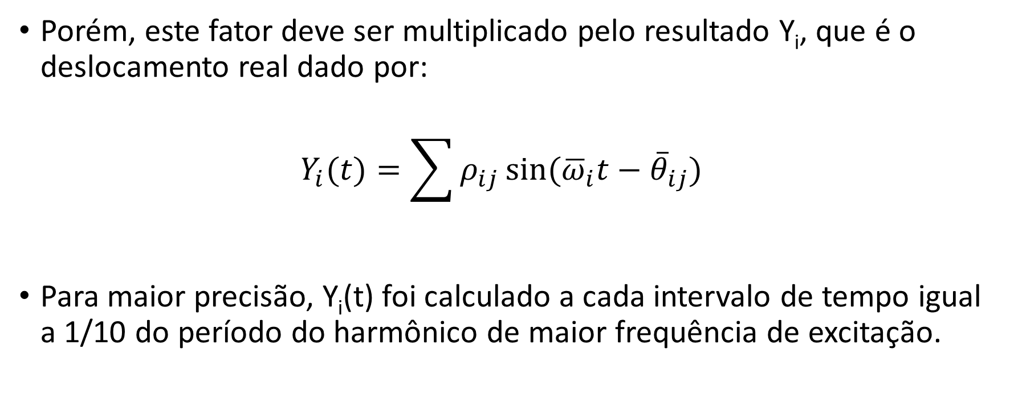
Momento fletor máximo
Porém, este fator deve ser multiplicado pelo resultado Y_{i}, que é o deslocamento real dado por:
$$Y_{i}(t)=\sum{ρ_{ij}\sin{({\overline{ω}}_{i}t−{\overline{θ}}_{ij})}}$$
Para maior precisão, Y_{i}(t) foi calculado a cada intervalo de tempo igual a 1/10 do período do harmônico de maior frequência de excitação.

Slide 36
Momento fletor máximo
Com a soma do momento flutuante com o momento estático, determina-se o maior momento a qual a base está submetida:
$$M_{flutuante}=M_{fator,i}∗Y_{i}$$
$$M_{base}=\max{{(M}_{flutuante}+M_{estático})}$$

Slide 37
Momento fletor máximo
O gráfico a seguir apresenta os momentos na base (engastamento) aos quais a estrutura está sujeita em função do tempo, com ângulos de fase nulos:

Slide 38
Momento fletor máximo
O gráfico a seguir apresenta os momentos na base (engastamento) aos quais a estrutura está sujeita em função do tempo, com ângulos de fase aleatórios:

Slide 39
Momento fletor máximo – distribuição

